Slide 1
Квиз
Проектная работа команды “biblos incorporated”
схема бд
путь юзера
задачи в команде
прототип и/или дизайн продукта
сам продукт
пример(ы) кода
Группа ИС-22/11

Slide 2
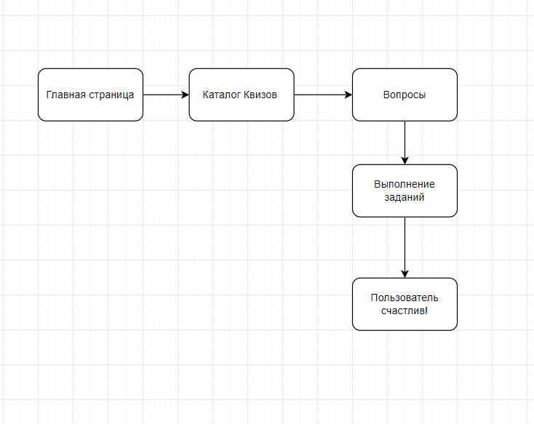
Путь пользователя

Slide 3
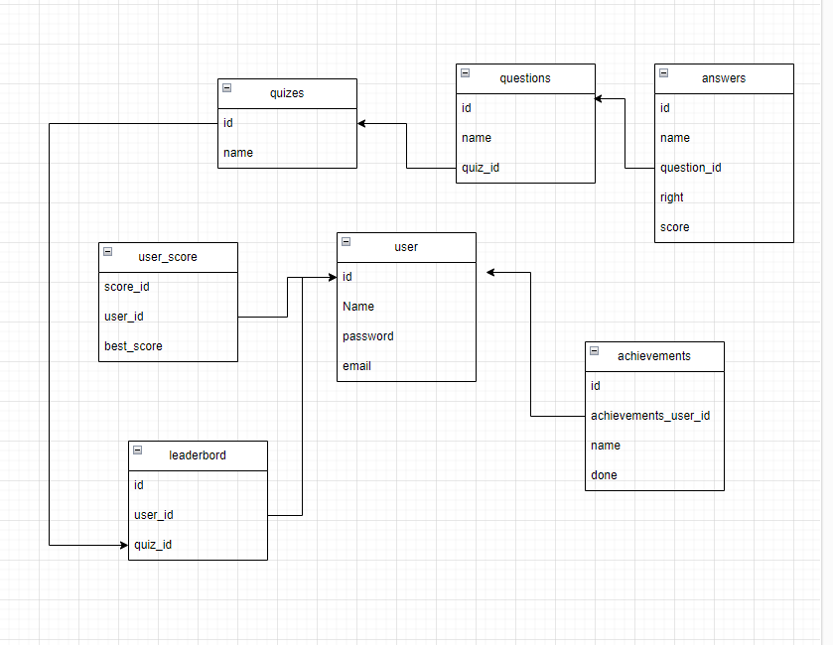
Схема БД

Slide 4
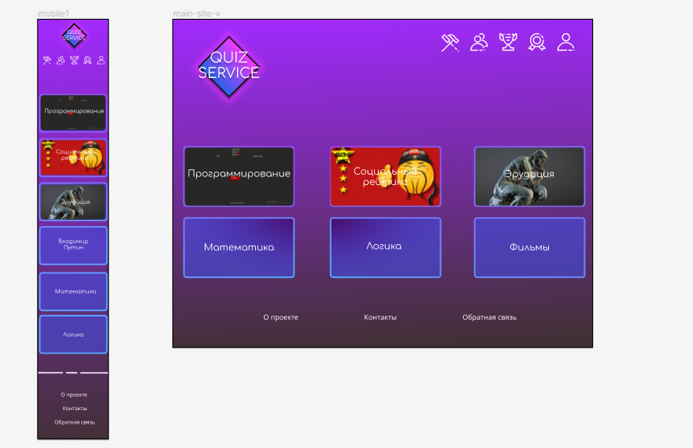
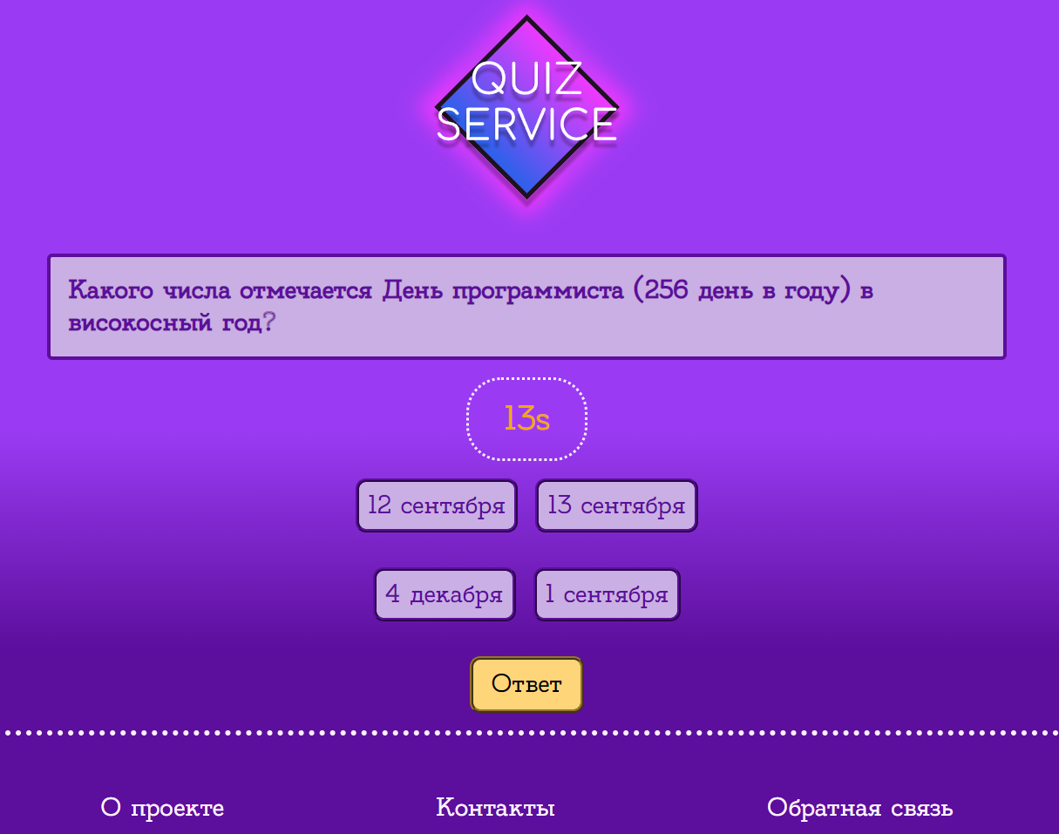
Дизайн квиза
Дизайн главной страницы
Дизайн теста

Slide 5
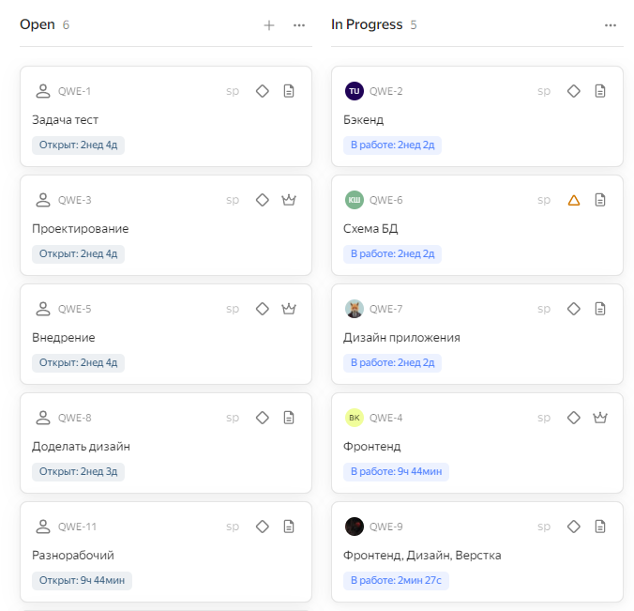
Задачи в команде

Slide 6
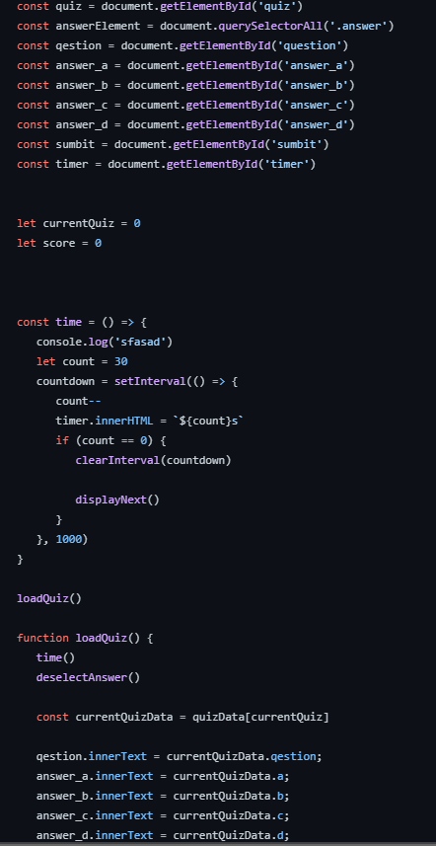
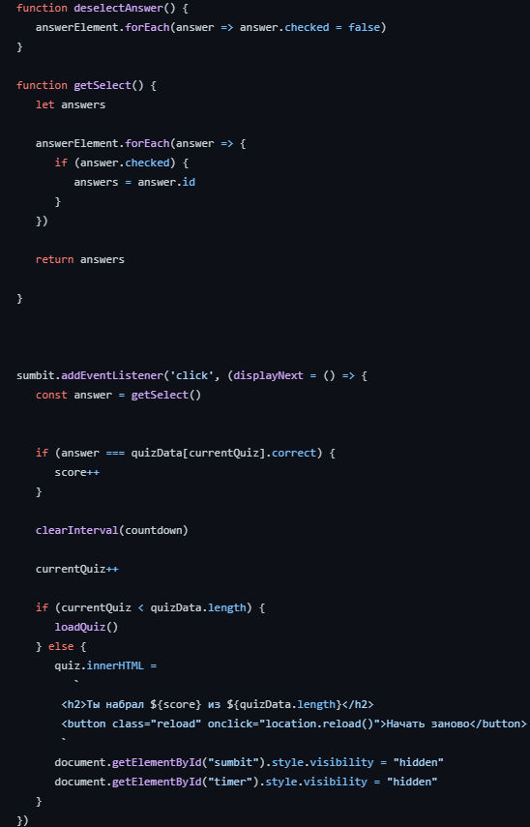
Пример кода

